Slide 1
强化学习导论
袁莎, 白朔天, 唐杰. 强化学习（微课版）. 清华大学出版社

Slide 2
教学提纲
1
掌握强化学习的基本定义
2
掌握强化学习的两大特征
3
掌握强化学习与机器学习的关系
4
了解强化学习的发展历程

Slide 3
强化学习简介
• 强化学习（Reinforement Learning）注重让参与者（Agent）在与环境的互动中进行目标导向
型学习。
• 参与者根据当前所处环境状态（State）以及某个行动策略（Policy）来选取一个行动（Action)
与环境进行一系列的互动。
• 有些互动会立马从环境那获取即时的奖励（Reward）反馈，并改变环境状态，甚至改变后续的
奖励；有些互动的奖励却可能会有延迟。值得注意的是，这里的反馈可以有好有坏。
• 参与者根据环境的反馈，去学习如何最大化长期回报（Return）并提取出一个最优策略，
进而达到强化学习任务目标。

Slide 4
两个主要特侦
通过不断试错学习
• 参与者通过试错（Trial-and-Error）来与环境进行尝试性互动，并根据环境产生的反馈来增强或抑制行动。试错包含了利用（Exploitation）和探索（Exploration）两个过程。
• 利用就是根据历史经验的学习，来选择执行能获得最大收益的动作。探索就是尝试之前没有执行过的动作，期望获得超乎当前的总体收益。
• 短期来看，利用可以使某一步的预期回报最大化。但从长远来看，探索可能会产生更大的长期回报。强化学习的一个挑战就是来达到探索和利用之间的平衡。
追求长期回报的最大化
• 长期回报是从当前时刻（状态）开始直到最终时刻（状态）的总奖励期望。
• 强化学习的目的是最大化长期回报。

Slide 5
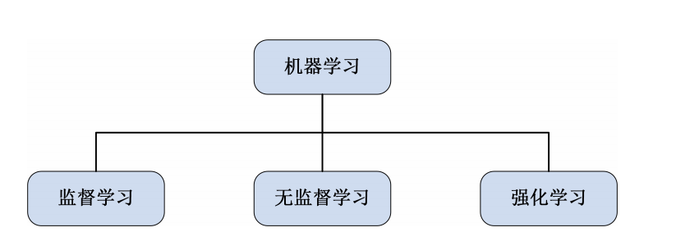
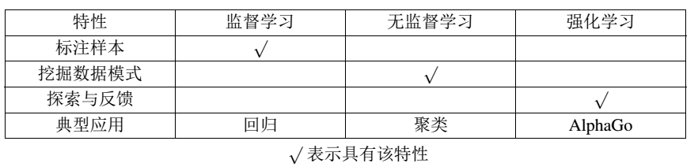
与机器学习的关系
强化学习与监督学习和无监督学习都是从历史数据中进行学习，并对未来做出预测的过 程，这符合机器学习的定义。 • 监督学习：需要外部监督者为参与学习的数据提供正确的标签。 • 无监督学习：从无标签的数据中学习并寻找数据中隐藏的模式。 • 强化学习：从无标签的数据中学习并在试错学习中试图最大化一个长期回报。

Slide 6
强化学习发展史
强化学习的早期发展轨迹可以分为以下 3 条发展路线：
• 第一条发展路线是试错学习，从研究动物学习的心理学中衍生，启蒙了强化学习的相关研究。
• 第二条发展路线涉及到最优控制（Optimal Control）问题。
• 第三条发展路线则与时序差分法（Temporal Difference）有关。

Slide 7
试错学习
效果定律描述了强化事件对选择行为的影响：当动物发生某种反应时，给动物带来愉快结果的反应在以后类似情况下更容易发生。
试错学习为现代强化学习提供了重要的启蒙思想。
19世纪50年代
开始发展
仍有一些成果：Minsky讨论试错学习中的预测和期望问题；John Andreae 开发了与环境互动进行试错学习的 STeLLA 系统；Donald Michie 开发了井字棋游戏的试错学习系统。
Edward Thorndike 提出效果定律
1894年
20世纪60至70年代
研究重心偏移
指出真正的试错学习是从环境中获得结果驱动力，并控制环境朝期望的目的逼近，将研究方向拉回正轨。
Harry Klopf 提出试错学习概念混淆问题
20世纪70至80年代

Slide 8
最优控制
最优控制是在给定约束条件下，寻求一个控制，使给定的系统性能指标达到最大值（或最小值）。
19世纪50年代中期
动态规划
（Dynamic Programming）
Ronald Howard 提出策略迭代法
（Policy Iteration Method）
Richard Bellman 等人提出了贝尔曼方程（Bellman Equation）并引入马尔科夫决策过程（Markov Decision Process，MDP）来帮助解决离散随机最优控制问题。使用贝尔曼方程解决最优控制问题的过程，被称为动态规划。
1960年
1987年
Werbos 将动态规划和“学习”联合
1989年
Chris Watkins 将动态规划和在线学习整合，MDP 模型被广泛使用
1989年后
动态规划和人工神经网络结合， 出现“近似动态规划”

Slide 9
时序差分学习
时序差分学习是指，在等间隔的连续时间段下，由两个相邻预测值之间的差异所驱动的学习过程。
时序差分的概念源于动物心理学中的辅助强化剂（Secondary Reinforcers）。
1954年
Minsky意识到辅助强化剂概念对智能学习的重要性
1959年
Arthur Samuel提出并实践了时序差分概念
Klopf 在此基础上结合神经生理学，提出了“广义强化”概念，即每一个神经元都以强化的方式看待它的所有输入（兴奋性输入是奖励，抑制性输入是惩罚）。
1976-1977年
Witten将时序差分规则与最优控制结合，提出TD(0) 学习方法 。
1981年
Sutton设计了 Actor-Critic结构，将时序差分和试错学习结合在一起
1989年
Chris Watkins提出了Q-Learning，将时序差分和最优控制进一步结合

Slide 10
深度强化学习
深度强化学习将强化学习的决策能力和深度学习的感知能力结合，改进了传统强化学习难以应对大且连续行动和样本空间的问题。
深度强化学习将神经网络融入到强化学习的体系中，使参与者能在环境中学习可能的最佳行动，以实现其目标。它也将函数逼近（Function Approximation）和目标优化结合起来，将状态-动作对映射到期望的奖励，并以此作为行动的评估反馈，通过迭代，学习最佳策略。
DeepMind提出了深度Q-Learning网络（Deep Q Network, DQN）。DQN是基于值函数的深度强化学习，为强化学习的研究打开了一个新方向。
2013年
John Schulman在导师Pieter Abbeel指导下，设计了信任区域策略优化算法（Trust Region Policy Optimization, TRPO）
David Silver 等人又提出深度确定性策略梯度算法（Deep Deterministic Policy Gradient, DDPG），DDPG 将 DQN 和 Actor-Critic 结合在一起，使得深度强化学习对连续动作的控制成为可能。
2015年
2017年
John Schulman基于TRPO算法提出了近端策略优化算法（Proximal Policy Optimization Algorithms, PPO）。

Slide 11
本书主要内容
预备知识
数学基础（概率论、随机过程和统计学），机器学习基础（机器学习、神经网络和深度学习）
强化学习基础
强化学习基本框架和要素，马尔科夫决策过程
表格求解法
动态规划法，蒙特卡洛法，时序差分法，异策略时序差分Q-Learning算法
近似求解法
值函数近似法，策略梯度法，深度强化学习
强化学习实战
利用强化学习工具包 Gym 来实践本书所介绍的强化学习算法。

Slide 12
本书主要内容
强化学习
数学框架
马尔科夫决策过程
求解算法
表格求解法
（Tabular）
近似法（Approximate）
无模型
（Model-free）
有模型
（Model-based）
无模型
（Model-free）
策略梯度法
值函数近似法
动态规划法
蒙特卡洛法
时序差分发
异策略蒙特卡洛
异策略时序差分
深度强化学习

Slide 13
本章小结
本章介绍了强化学习的基础概念、特性和所涉及的问题范围，为后续章节的阅读奠定了基础。
此外，我们回顾了强化学习的发展史，包括传统强化学习的发展过程和现代强化学习的发展现状，我们可以从中了解强化学习的起源及其多个发展分支。
最后，我们按照强化学习的两种分类方法，整理了本书重点章节之间的关系，并给出了本书的整体框架图。

Slide 14
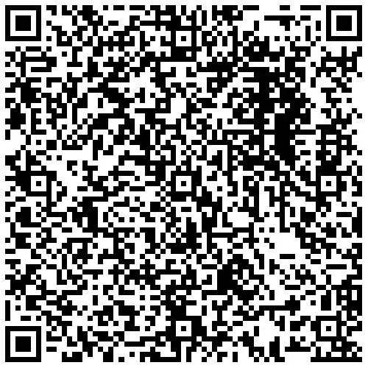
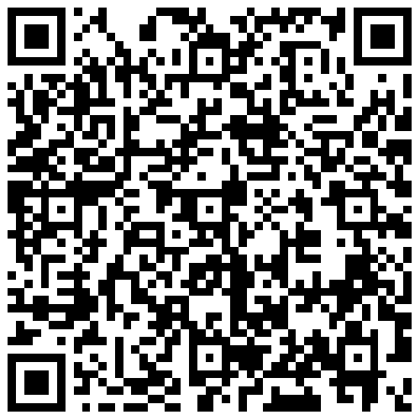

袁莎, 白朔天, 唐杰. 强化学习（微课版）. 清华大学出版社
京东购买二维码
淘宝购买二维码
交流公众号

